Slide 1
Veritabanı Yönetim Sistemleri
12.Hafta

Slide 2
Değişken Tanımlama
Değişken isimleri harf, rakam ve _ içerebilir. Ama ilk karakteri harf olmalıdır.
Değişken isimleri Türkçe karakterleri içeremez.
Sql ifadeleri değişken ismi olamaz.
Değişken isimlerinde küçük, büyük harf ayrımı yoktur.
Değişken isimlerinde boşluk bulunmaz.

Slide 3
Değişken Tanımlama
Declare @değişken_adi veri_tipi[(boyut)]
Declare @karakter varchar(20)
Değişkene değer atama;
Set @değişken_adi=atanacak_değer
Declare @sayi1 int,@sayi2 int, @topla int
Set @sayi1=10
Set @sayi2=25
Set @topla=@sayi1+@sayi2
Declare @degisken int =0 //atama yapılabilir.

Slide 4
Değişken Tanımlama
Declare @enyuksek Money
Select @enyuksek=max(maas) from tablo

Slide 5
Açıklama eklemek
-- -> tek satır açıklama
/* */ -> bir veya daha fazla satır açıklama

Slide 6
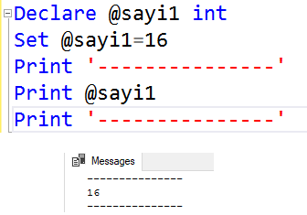
Print
Değişken değerlerini, istenen bilgiyi vb. ekrana yazmak için kullanılır.
Print @değişken_adi
Print ‘Merhaba Dünya’
Declare @sayi1 int
Set @sayi1=16
Print ‘---------------’
Print @sayi1

Slide 7
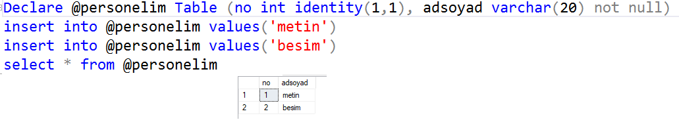
Tablo Tipi Değişkenler
Aynı değişkende birden fazla değer tutulabilir. Dizilere benzerler.
Declare @degisken_adi Table (degisken1 veri_tipi, degisken2 veri_tipi,... )
*Kısıtlamalar kullanılabilir. (otomatik artırma, null vb.)
Declare @personel Table (no int identity(1,2), adsoyad varchar(20) not null)

Slide 8
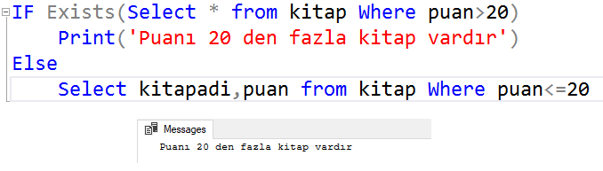
T-SQL Akış İfadeleri
IF .. Else İfadesi
If koşul_ifadesi
Kod Bloğu
Else If koşul_ifadesi
Kod Bloğu
Else
Kod Bloğu
IF Exists(Select * from Personel Where maas>2000)
Print(‘Maaşı 2000 den fazla personel vardır’)
Else
Select ad,soyad,maas from Personel Where maas<1500

Slide 9
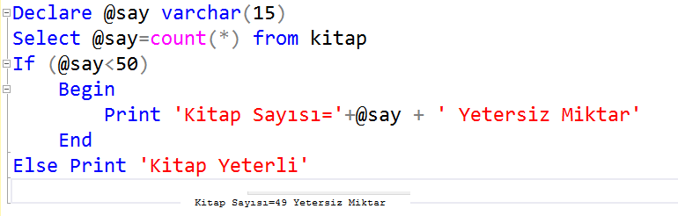
Begin-End
Begin – End ; Bloğun başlangıcı ve bitişini ifade eder.
Declare @kitap varchar(15)
Select @kitap=count(*) from Kitaplar
If (@kitap<=5)
Begin
Print ‘Kitap Sayısı=’+@kitap + ‘Yetersiz Miktar’
End

Slide 10
Case
Case Yapısı: Birden fazla koşul gerektiğinde daha pratik seçim yapılmasını sağlar.
Case kontrol_edilecek_değer
When aldığı_değer1 then değer 1
When aldığı_değer2 then değer 2
Else değer n
End
Ya da
Case
When karşılaştırma1 then değer 1
When karşılaştırma2 then değer 2
Else değer n
End

Slide 11
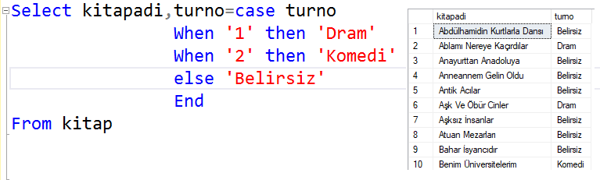
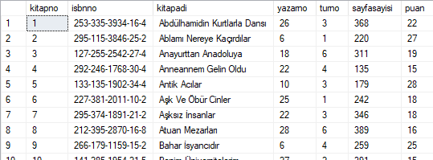
Case
Cinsiyet 1 ve 0 ile ifade edilmiş bir tablo için;
Select ad,soyad,cinsiyet=case cinsiyet
When ‘1’ then ‘Erkek’
When ‘0’ then ‘Kadın’
End
From personel

Slide 12
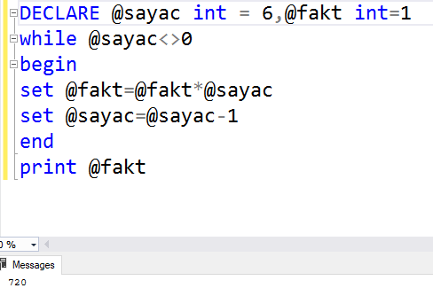
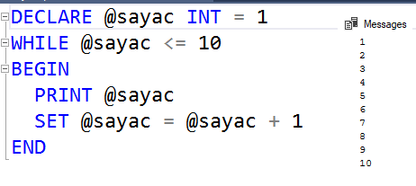
While
While Döngüsü
While koşul_ifadesi
Begin
Tekrarlanması istenen işlemler
End

Slide 13
Waitfor
Waitfor delay/time
Waitfor ‘saat:dakika:saniye’
Waitfor time ’10:10:00’ kodlar 10:10’da çalışır.
Waitfor delay ’00:00:05’ kodlar 5 saniye gecikmeli çalışır.

Slide 14
Kaynaklar
Veritabanı Yönetim Sistemleri 1-2 Turtgut Özseven
Veritabanı Yönetim Sistemleri-İbrahim Çil
Programlama ve Veritabanı Mantığı-Kadir Çamoğlu
VTYS Ders Notları-Gökhan Memiş
VTYS Ders Notları-Fatih Kayaalp Memiş
İnternet

